Slide 1
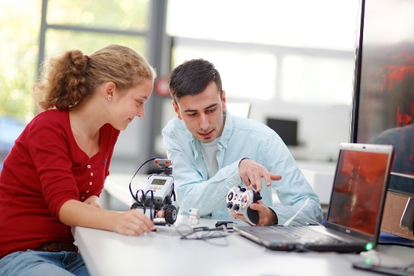
Jahresbericht 2020 Fonds „MINT in Schulen fördern!“
©2014-zdi.NRW

Slide 2
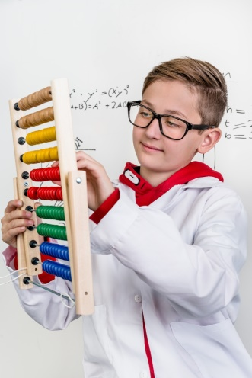
Unser Fonds „MINT in Schulen fördern!“
Unternehmen aus dem Kreis Gütersloh stellen finanzielle Mittel für schulische Maßnahmen im MINT-Bereich bereit
Schulen können hierfür Anträge beim zdi-Zentrum einreichen
Was wird gefördert?
Materialien und Aktivitäten (auch Fahrtkosten), die den MINT-Unterricht von Schulen unterstützen
maximaler Betrag pro Antrag: 400 €
maximal drei Anträge pro Jahr pro Schule möglich

Slide 3
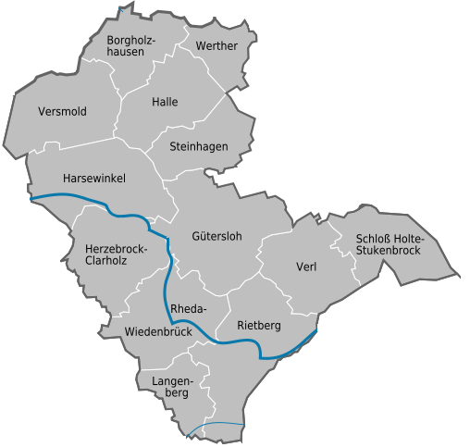
26 Förderunternehmen nach Orten in 2020
Alfred Willich
F. Wenner Vollpappen-Verarbeitungswerk
EDV-Unternehmensberatung Floß
August Storck
Baxter Oncology
Mondi T.W.O. Technische Werke Osning
Hörmann
Pentair/Jung Pumpen
Poggengerd
Johannes Lübbering
Paul Craemer
Steinel
Autohaus Mense Bio-Circle Surface Technologie
Ebmeyer Werkzeugbau
Henrich Schröder
Melos/Teu2Tec
Miele
Mohn Media Mohndruck
Nüßing Stiftung
NSF Erdmann Analytics
Tönnies Central Services
Venjakob Maschinenbau
Westag & Getalit
Westfalia-Automotive
Notes:
Fertig, 21.01.2019

Slide 4
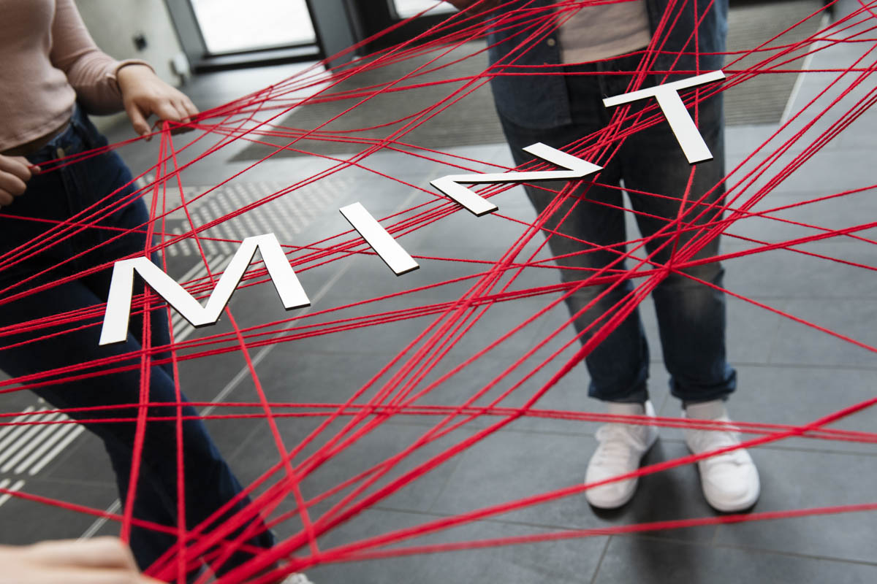
Überblick zum Förderjahr 2020
29 Schulen
und Bildungseinrichtungen
haben teilgenommen!
46 Projekte wurden gefördert!
Knapp 1.334 Schülerinnen und Schüler wurden erreicht!
©2020-zdi.NRW

Slide 5
Geförderte Schulformen

Slide 6
29 Geförderte Schulen nach Orten
Kreisgymnasium
2 Grundschulen
Erfinderwerkstatt
Sekundarschule
1 Gymnasium
2 Gesamtschulen
2 Realschulen
4 Grundschulen
VHS
Gymnasium
Gesamtschule
Grundschule
Gesamtschule
Gymnasium
Gesamtschule
Gymnasium
Gesamtschule
Realschule
4 Grundschulen
Gesamtschule
Grundschulverbund
Gesamtschule

Slide 7
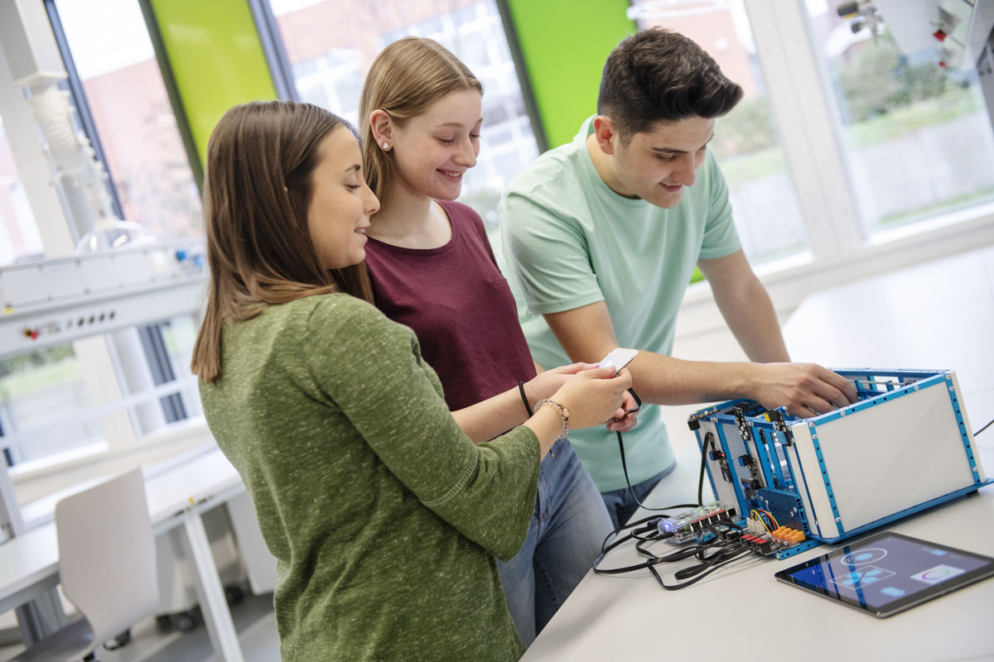
Beispielprojekte 2020 Gymnasium Schloß Holte-Stukenbrock
Die Weltraum-AG plant den Bau eines Landerobotors.
Nachdem zwei Mal ein Wetterballon in die Stratosphäre gestartet wurde, ein Mal Raketen konstruiert wurden, die während des Fluges Messungen durchführten, soll jetzt ein Landeroboter gebaut werden.
Basis ist ein so genannter Multicopter, der u. a. mit frei programmierbarer Software auf Linuxbasis gesteuert wird. Sensoren befähigen ihn, selbstständig an vorgegebenen Orten zu landen, auf Umweltbedingungen (Wind, Bäume, Hindernisse,...) zu reagieren und ggf. noch Messungen durchzuführen.
Die benötigten Sachmittel wurden aus dem Fonds finanziert.
©2020-zdi.NRW

Slide 8
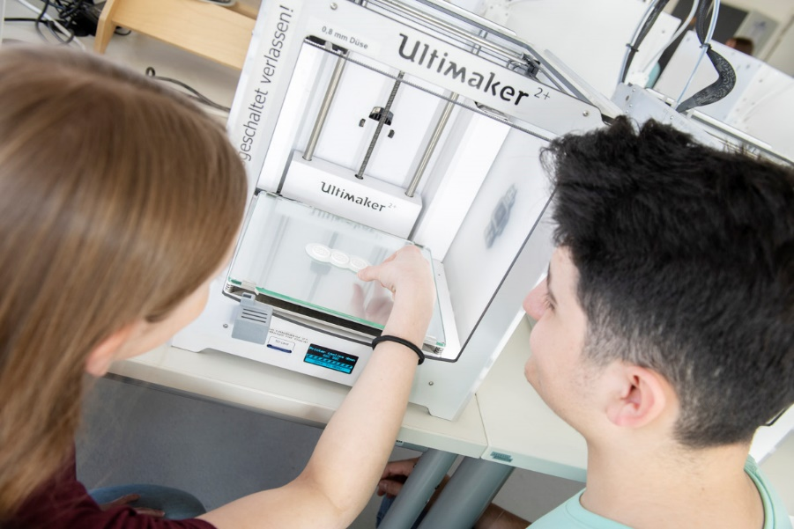
Beispielprojekte 2020 Elly-Heuss-Knapp Realschule, Gütersloh
Die Schule plant im Informatik-Unterricht eine Unterrichtseinheit zum Thema 3D-Druck.
Dort sollen einfache Gebrauchsgegenstände designt und gedruckt werden. Dafür hat die Schule sich einen Snapmaker 2.0 mit Unterstützung des MINT-Fonds angeschafft.
Dieses Gerät kann neben dem 3D-Druck auch Fräsen und Lasern. Auch diese Möglichkeiten sollen im Unterricht genutzt werden.
Im Jahr 2020 plant die Schule eine Errichtung eines Technikraumes.
©2020-zdi.NRW
Eine weitere Nutzung ergäbe sich in der Möglichkeit im Physikunterricht einfache Platinen für die Elektronik zu fräsen.

Slide 9
Beispielprojekte 2020 Grundschule Lindenschule, Halle (Westf.)
Programmieren der Ozobot Roboter - analog mit Stiften und visuell/ browserbasiert mit ozoblockly.com/ App
Die SuS entwickeln zu differenzierten Aufgabenstellungen Problemlösestrate-gien, können eine algorithmische Sequenz erkennen, planen und diese durch Programmieren umsetzen.
Sie nutzen mathematische und erlernen informatische Grundkenntnisse der Programmierung (Wenn - dann, Wiederholungsschleifen, Schritt für Schritt von der Blockprogrammierung zur englischen Programmiersprache). Zudem lernen sie den technischen Aufbau eines beweglichen Roboters kennen (Rollen, Sensoren, LED, Taster, Micro-Controller, etc.).
©2020-zdi.NRW
Aus Mitteln des MINT-Fonds wurden 8 Ozobots finanziert.

Slide 10
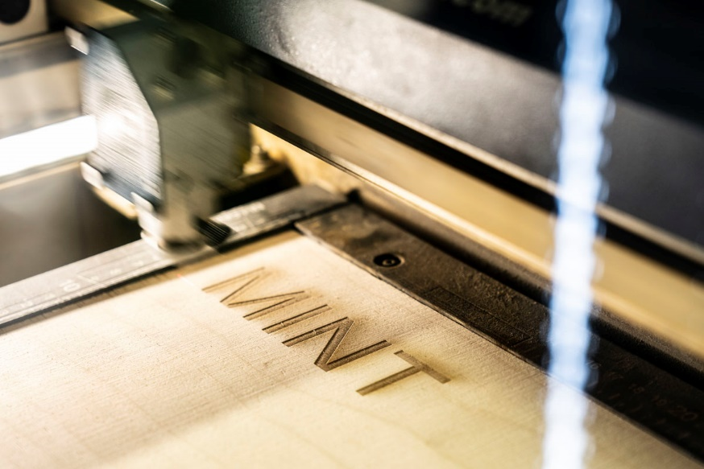
Beispielprojekte 2020
Da in diesem Jahr viele Fahrten zu außerschulischen Maßnahmen nicht stattfinden konnten, wurden die Mittel für Sachmittel ausgegeben. Hier einige Beispiele:
KiNT-Forscherboxen „Stoffe“ und Themenkisten im Sachunterricht
Lego WeDo – Kisten
Calliope Mini Controller / Boards
Lego Mindstorms Roboter-Baukästen werden Experimente und Lösungen für technische Probleme für Kinder
CNC-Fräse für die Holzwerkstatt
Solarmodule für das Bauen von Fahrzeugen
Lizenzen zum Programmieren einer plattformübergreifenden App für die Schulsanitäter im Rahmen der Informatik AG
©2020-zdi.NRW

Slide 11
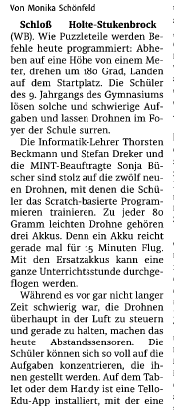
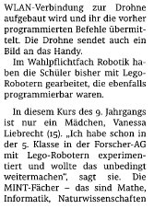
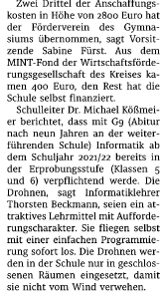
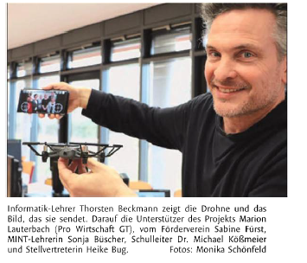
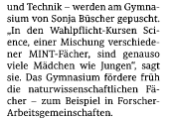
Pressespiegel geförderter Maßnahmen
Die
Die
Notes:
Fertig, 21.01.2019

Slide 12
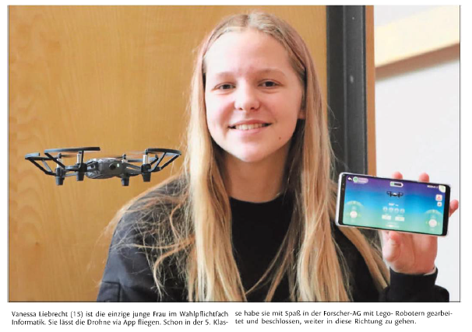
Pressespiegel geförderter Maßnahmen
Die

Slide 13
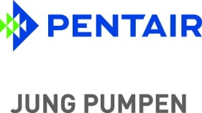
Aktuell 26 Förderunternehmen

Slide 14
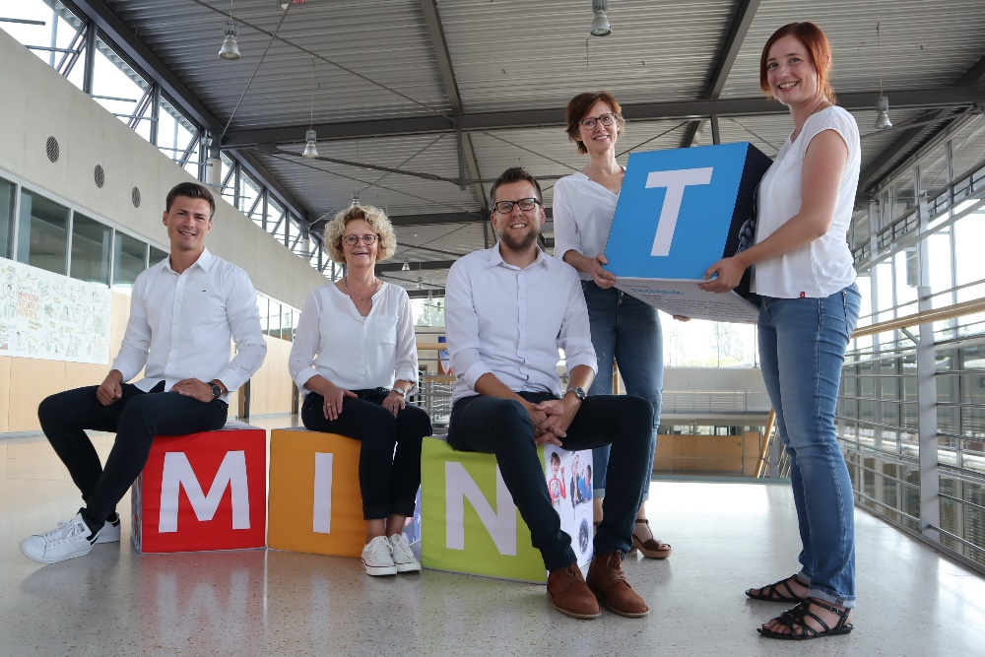
Matthias Vinnemeier
Fon: +49 5241 851091
Mail: m.vinnemeier@prowi-gt.de
Andrea Böddeker
Fon: +49 5241 851094
Mail: a.boeddeker@prowi-gt.de
David Severins
Fon: +49 5241 851085 …
Mail: d.sewerin@prowi-gt.de
Marion Lauterbach
Fon: +49 5241 851088
Mail: m.lauterbach@prowi-gt.de
Julia Reinecke
Fon: +49 5241 851086
Mail: j.reinecke@prowi-gt.de
zdi Zentrum pro MINT GT Kreis Gütersloh
Träger: pro Wirtschaft GT GmbH
Hermann-Simon-Str. 7, Haus 22
33334 Gütersloh
…und wir sagen natürlich auch DANKE!
www.pro-mint-gt.de

